Slide 1
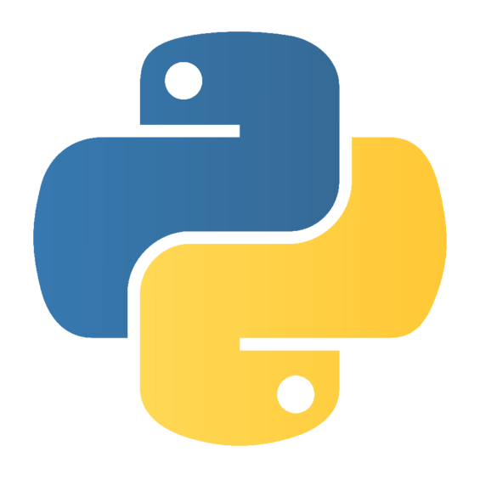

Modelleren in Python
met Google
Rick Vooys & Silvester Infante Ferreira

Slide 2
Inleiding
Python is een veelgebruikte modeltaal op universiteiten.
Vaak wordt Python gedraaid in een zogenaamd (Jupyter) Notebook.
Het Notebook is een programmeeromgeving waarbij het Python model in een HTML pagina wordt gedraaid, met de mogelijkheid om tekst (theorie en vragen) en code af te wisselen.
Wij maken op school gebruik van de servers van Google Colab om de Notebooks te draaien. Dit is een gratis service voor iedereen met een Google account.
(Een andere optie is om hiervoor Jupyter Notebooks - (Anaconda) te gebruiken op een eigen computer)
Graag laten we in onze workshop zien hoe modelleren in Python in een Notebook werkt en de deelnemers kunnen vervolgens met onze materialen aan de slag.
Benodigdheden voor de deelnemers zijn een eigen laptop met een Google account en bij voorkeur Chrome webbrowser.
Controleer voor de werkgroep via https://colab.research.google.com/ of je toegang hebt met je account, vraag dit eventueel aan bij je beheerder.

Slide 3
Korte demo hoe wíj dit doen
https://classroom.google.com/c/NjQ1MzYwNTUwNzMw

Slide 4
Ervaringen - Pros
Werkt op alle devices, op alle besturingssystemen. Geen Coach, geen gedoe.
Leerlingen kunnen heel zelfstandig aan modelleeropdrachten werken:
leerlingen vonden de opdrachten prima te doen, ook al waren hun antwoorden/resultaten niet geweldig. Dat zeiden ze bij Coach echt niet!
Modellen, resultaten en opdrachten zijn gekoppeld in 1 bestand, en dat zorgt voor duidelijkheid en overzicht.
Er zijn eenvoudig punten aan opdrachten te koppelen om objectief werk te kunnen beoordelen en alles blijft netjes opgeslagen (bv als examenwerk).
Leerlingen doen ervaring op met een programmeertaal, zonder deze te hoeven kennen!

Slide 5
Ervaringen - Aandachtspunten
Er is een internetverbinding nodig - Soms duurt connect-allocating even.
Het op de juiste manier inspringen. De code moet op de juiste manier onder elkaar blijven staan.
Leerlingen gebruiken vaak komma’s in plaats van punten voor de decimale weergave van getallen.
Het vergeten van een keer-teken (sterretje) wanneer wordt vermenigvuldigd met een formule tussen haakjes. Bijvoorbeeld: a*(b+c).
Het aanroepen of gebruiken van de numpy bibliotheek voor bijvoorbeeld 𝛑 (np.pi), ln (np.log). Een wortel kan naast np.sqrt uiteraard ook worden verkregen met **0.5 .
Bij verder werken aan de opdracht is het belangrijk om vanaf helemaal bovenaan de code blokken opnieuw uit te voeren. Anders worden bijvoorbeeld de bibliotheken niet geladen.
commandotoets + z is ongedaan maken. (of ctrl + z).
Deel alleen classroom opdrachten met aanwezige leerlingen!
Het document/ de notebook wordt met veel opdrachten en grafieken inline erg lang, dat is veel scrollen op een 11inch chromebook.
foto’s / plaatjes invoegen is omslachtig (via kleine download of URL).

Slide 6
Modelleeropdrachten
Introductie: basismodel vrije val.
Model van de val van Felix (Baumgartner):
Opbouwend model vanuit basismodel vrije val.
Doordat telkens hetzelfde model wordt aangepast kunnen leerlingen eerder vastlopen en hulp nodig hebben. (Bij hulp gewoon een paar keer command-Z drukken om alles ongedaan te maken).
Leent zich ook prima voor het geven van een cijfer (geen ervaring mee)
Model van een (gedempte) veer:
Veel uitleg vragen en eenvoudige aanpassingen van telkens een ander model.
Eenvoudig te gebruiken als (individuele) practicum opdracht voor een cijfer.
Model van ruimtebanen:
Model vanuit maan-aarde model met 2 kortere opdrachten
Eindopdracht Model ruimtebaan met mogelijke ellipsbaan.
Eindopdracht Exoplaneet
Interactief model van radioactief verval

Slide 7
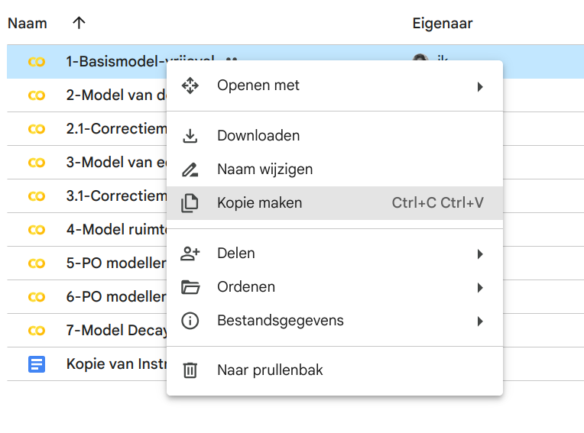
Aan de slag!
ga naar: https://t.ly/TLB1M
Maak een kopie van het bestand.
En voer het notebook uit.
we lopen het stap voor stap door,
maar je kan ook zelf aan de slag gaan.

Slide 8
Tot slot
Jullie ervaringen?

